Slide 1

Pozrite si obrázky. V priebehu dvoch minút
si zapamätajte čo najviac pomenovaní vecí
a predmetov. Zapíšte ich do zošita.
16 vecí a predmetov

Slide 2





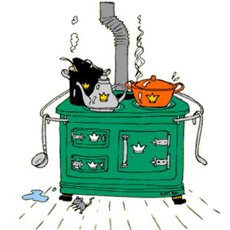

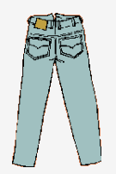
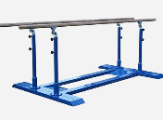


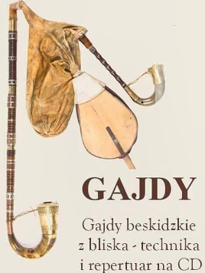

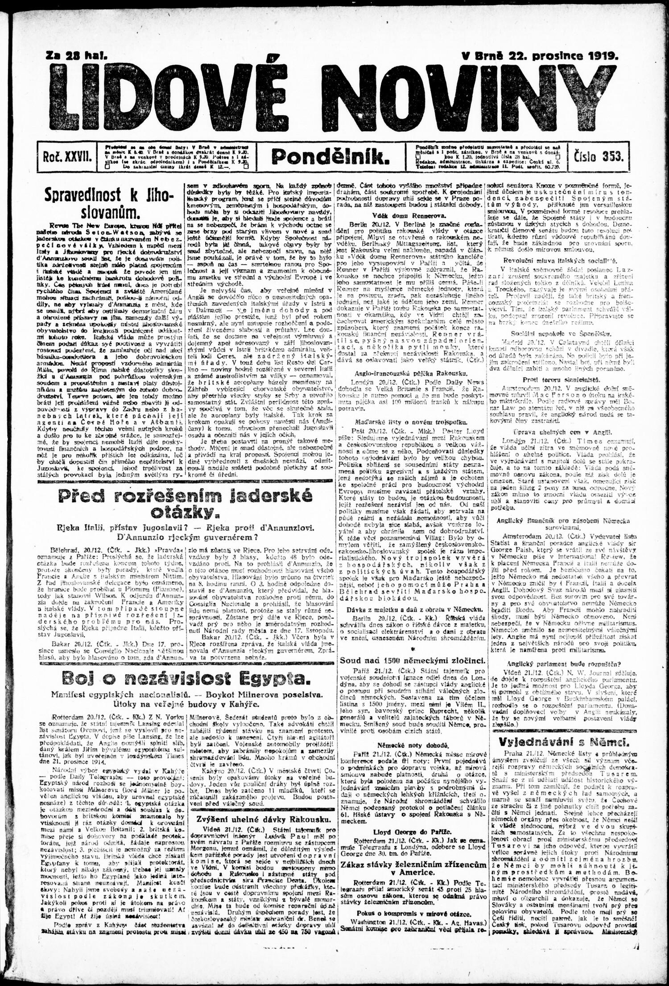
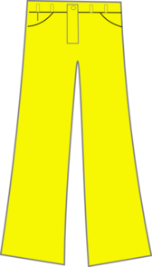


Slide 3

Pomenovali ste ich správne?
hodinky
kliešte
kraťasy
okuliare
trenky
bradlá
šaty
husle
rifle

Slide 4
plavky
gajdy
nožnice
pľúca
ústa
nohavice
kachle
noviny

Slide 5
Preskúmajte napísané slová.
1. Ku ktorému slovnému druhu patria?
k podstatným menám
2. Koľko vecí pomenúvajú tieto slová?
jednu vec, jeden predmet

Slide 6
3. Slová použite v singulári a v pluráli.
Ak sa to nedá, porozmýšľajte prečo.
jedna šata
?
jedny šaty
dvoje šaty
Jednu vec sme pomenovali tvarom plurálu.

Slide 7
Ako nazývame takéto podstatné mená? Dozvieš sa to po vylúštení doplňovačky na ďalšej snímke.

Slide 8
1. rovina zarastená trávou
2. nástroj na písanie
3. zápas mečom
4. kreslo panovníka
5. suchá tráva
6. piesočnaté pobrežie
7. zviera s chobotom
8. opak veľké
1.
S
T
E
P
2.
P
E
R
O
3.
Š
E
R
M
4.
T
R
Ó
N
5.
S
E
N
O
6.
P
L
Á
Ž
7.
S
L
O
N
8.
M
A
L
É

Slide 9
Pomnožné podstatné mená
sú podstatné mená, ktoré tvarom plurálu
pomenúvajú jednu vec, predmet, jav
v nominatíve nikdy nemajú –i (len y)
ukazujeme na ne zámenom tie
dostihy
Alpy
Bojnice
?
preteky
Tatry
Vianoce
?
prázdniny
hrable
meniny
?

Slide 10
Vypíšte pomnožné podstatné mená.
Košice, čižmy, útrapy, levy, rozpaky, džínsy,
nožičky, Čachtice, letáky, lyžiarky, tepláky, Brezany, kiahne, pytačky, sane, vane, vidly
Košice, útrapy, rozpaky, džínsy, Čachtice,
tepláky, Brezany, kiahne, pytačky, sane,
vidly

Slide 11
Pomnožné podstatné mená dajte do správneho tvaru.
dejiny
Zaoberal sa ..................... slovenského národa.
dejinami
Donovaly
V nedeľu sme lyžovali na ....................... .
Donovaloch
kiahne
Ako si poradiť s ovčími .................... ?
kiahňami

Slide 12
raňajky
Neodchádzaj do školy bez .................... !
raňajok
kliešte
.................... vyťahoval staré klince z dreva.
Kliešťami
fašiangy
Počas .................... prevláda bujará zábava.
fašiangov

Slide 13
Zaraďte pomnožné podstatné mená do tabuľky.
husle, montérky, zásnuby, preteky,
sánky, okolky, dozvuky, stopky
konkrétne
abstraktné
husle
zásnuby
montérky
preteky
sánky
okolky
stopky
dozvuky

Slide 14
Zaraďte pomnožné podstatné mená do tabuľky.
Vianoce, Pieniny, prahory, Opatovce,
dvere, Roháče, spodky, okuliare
všeobecné
vlastné
prahory
Vianoce
dvere
Pieniny
spodky
Opatovce
okuliare
Roháče

Slide 15
Ktoré slovo do riadku nepatrí?
Čím sa líši od ostatných slov?
šaty
osýpky
omrvinky
noviny
fašiangy
hody
pytačky
meniny
jasle
poháre
lyže
sane
otepľovačky
pačesy
bedrá
nohavice
obličky
priadky
vidly
suchoty
hrable
bradlá
hodinky
lyžiarky
traky

Slide 16


Vysvetlite význam nasledujúcich výpovedí.
každé hrable k sebe hrabú
každému ide o vlastný prospech
šaty robia človeka
spoločnosť posudzuje ľudí podľa oblečenia
pozerá sa na svet cez ružové okuliare
vidí všetko krajšie, nevidí problémy

Slide 17
Urč rod pomnožného podstatného mena:
hodinky → 1. duby? ženy?
2. Lokál o duboch o ženách
3. o hodinkách → ženský rod
kraťasy → ?
kachle → ?
šaty → ?
husle → ?

